Slide 1
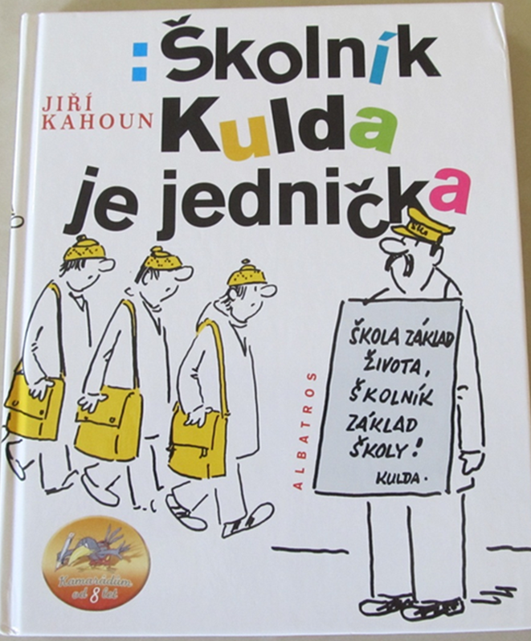
Školník Kulda je jednička

Slide 2
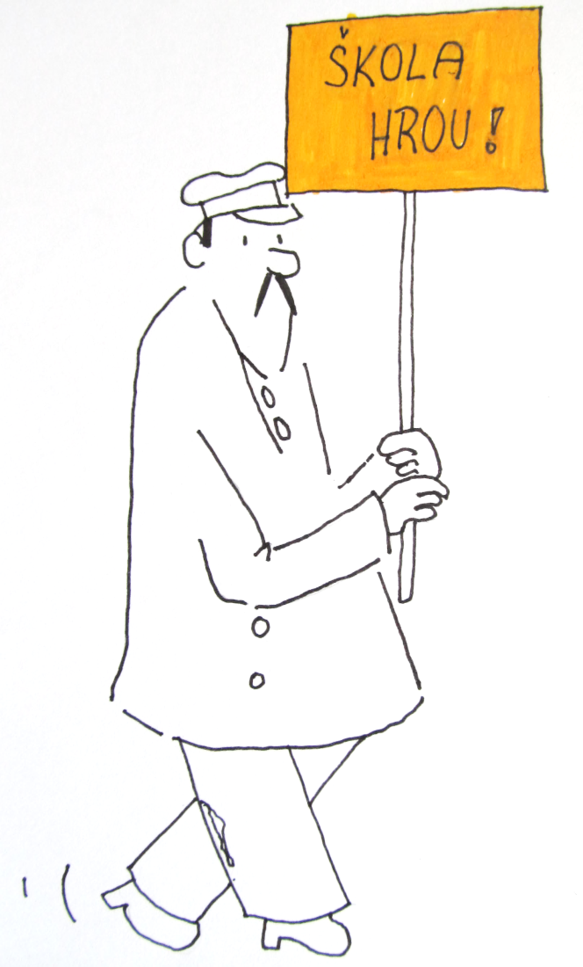
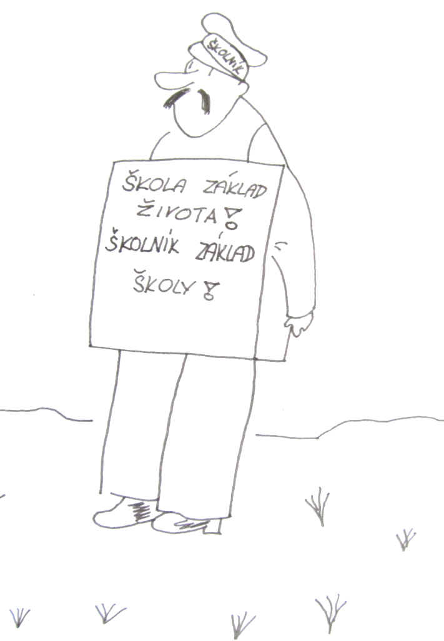
Jiří kahoun : Školník kulda

Slide 3
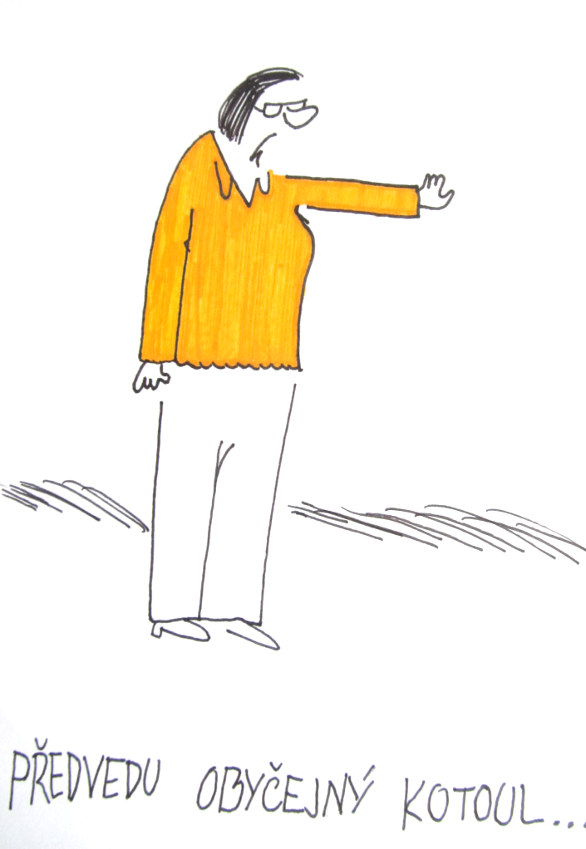
Kapitola 8
Tělesná výchova

Slide 4
Otázka č. 1
Co měly děti nacvičovat v hodině tělocviku?
a.) kotoul vpřed
b.) kotoul vzad
c.) stoj rukou

Slide 5
OTÁZKA č. 2
Jak se jmenovala spolužačka, která předvedla kotoul vpřed?
a.) Málková
b.) Zíková
c. ) Bubáková

Slide 6
OTÁZKA č. 3
Co předvedl Karel Kludský?
a.) přemet vpřed i vzad
b.) přemet vpřed
c.) kotoul vpřed i vzad

Slide 7
OTÁZKA č. 4
Jakou družici zachytil na jedno ucho Kludský?
a.) ruskou
b.) čínskou
c.) americkou

Slide 8
OTÁZKA č. 5
Jak nazvaly paní, které si povídaly venku na chodníku, Vrabce a jeho rodinu?
a.) kolotočáři
b.) labuťáci
c.) koníčkáři

Slide 9
OTÁZKA č. 6
Co se přihodilo paní učitelce na konci hodiny Tv?
a.) při kotoulu vzad si vyrazila dech
b.) převedla perfektní kotoul vzad
c.) dala všem dětem pětku z kotoulu

Slide 10
Karta odpovědí
1. A B C
2. A B C
3. A B C
4. A B C
5. A B C
6. A B C

Slide 11
Karta správných odpovědí
1. B (odpověď str. 53)
2. C (odpověď str. 55)
3. A (odpověď str. 55)
4. B (odpověď str. 56)
5. C (odpověď str. 56)
6. A (odpověď str. 57)

Slide 12
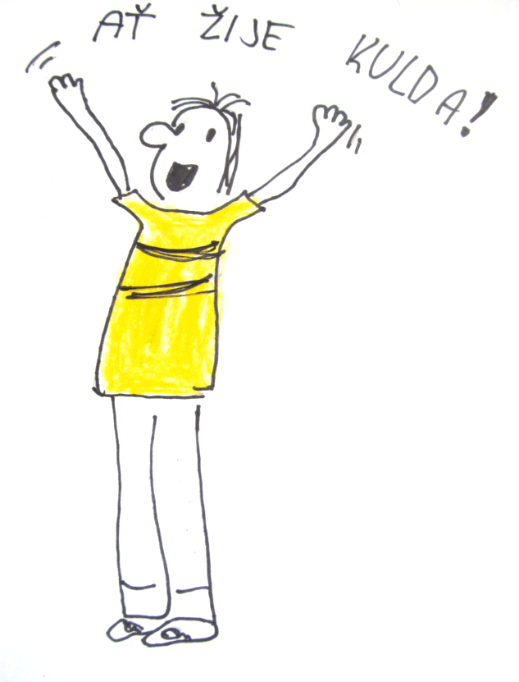
Zdroj: KAHOUN, Jiří. Školník Kulda je jednička. Praha: Albatros, 2003. 86s. ISBN 80-00-01194-8
Materiál je určen pro bezplatné používání na všech typech škol a školských zařízeních. Jakékoliv další využití podléhá autorskému zákonu.
Texty jsou vlastní originální tvorbou autora. Obrázky jsou tvorbou žáků. Fotografie je z vlastního archivu autora.

Slide 13

Tato práce je šířena pod licencí CC BY-SA 3.0. Odkazy a citace jsou platné k datu vytvoření této práce.
Škola: Základní škola Trávníky Otrokovice, příspěvková organizace
Číslo projektu: CZ.1.07/1.4.00/21.2637
Autor: Mgr. Marcela Kašpárková
Vytvořeno: 15. května 2013
Ročník: 4. ročník
Vzdělávací oblast: Jazyk a jazyková komunikace
Vzdělávací obor: Český jazyk a literatura
Tematický okruh: Literární výchova
Téma: Jiří Kahoun - Školník Kulda je jednička
Pomůcky: kniha, psací potřeby, notebook nebo PC, dataprojektor, dotazník,
fotoaparát, diktafon.
Anotace: Žáci si přečtou kapitolu, učitel rozdá kartu odpovědí, promítá jednotlivé
otázky, děti si zvolí správnou odpověď, vyznačí a nakonec si zkontrolují,
jak pozorně četly. Práce s dotazníkem může probíhat i ve dvojicích nebo
ve skupinkách. Učitel také může děti nahrát na diktafon a ukázat dětem, jak
čtou nebo může nahrát odpovědi na otázky a pak si společně pustit.

